Slide 1
Análisis de datos de un modelo de ratón de conductas tipo atracón utilizando Python
Doctorado en Ciencias mención Neurociencia
Estudiante: Paula Acevedo Hernández
Tutor: Pablo Moya

Slide 2
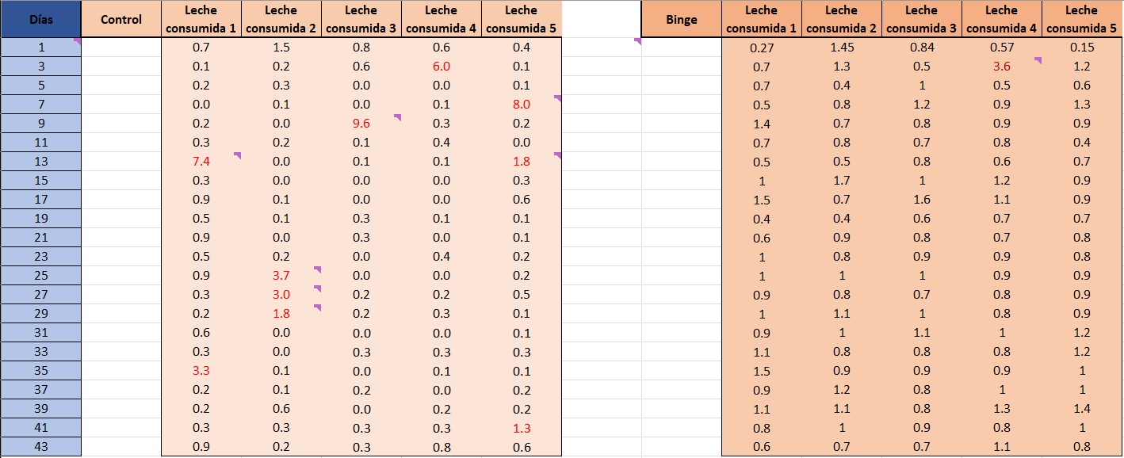
Resultados preliminares: Alimento apetecible consumido por ratón

Slide 3
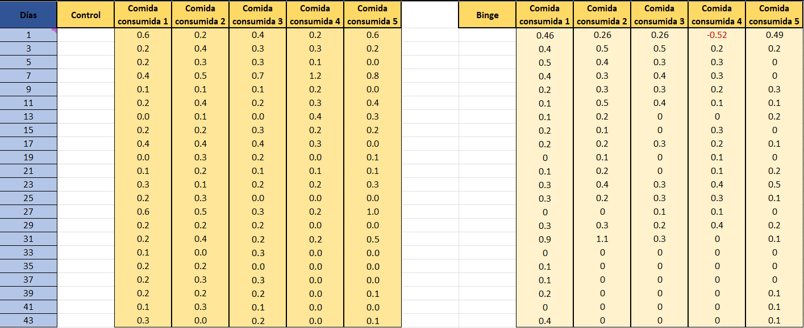
Resultados preliminares: Comida chow consumida por animal

Slide 4
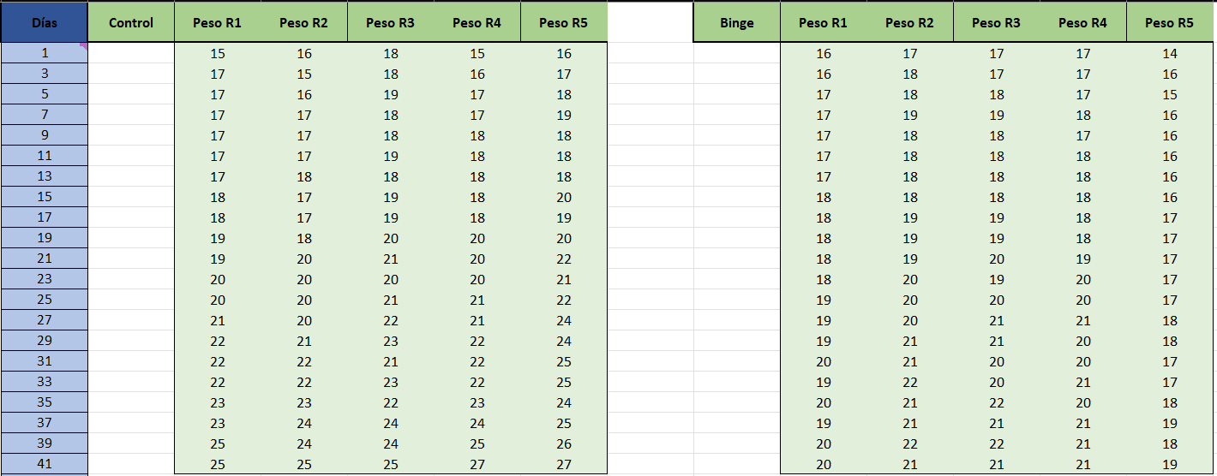
Resultados preliminares: Peso por animal

Slide 5
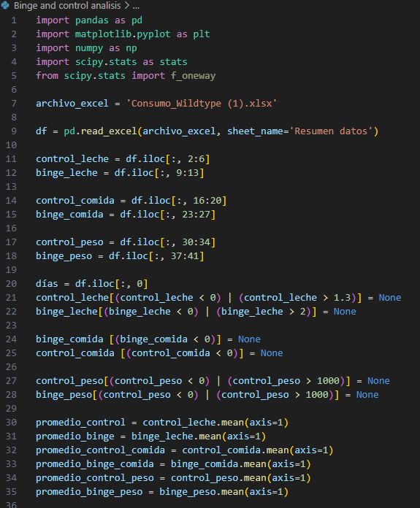
Código Python: Parte 1
Importar datos a Python
Seleccionar columnas
Eliminar datos outlayer
Promedio por columna

Slide 6
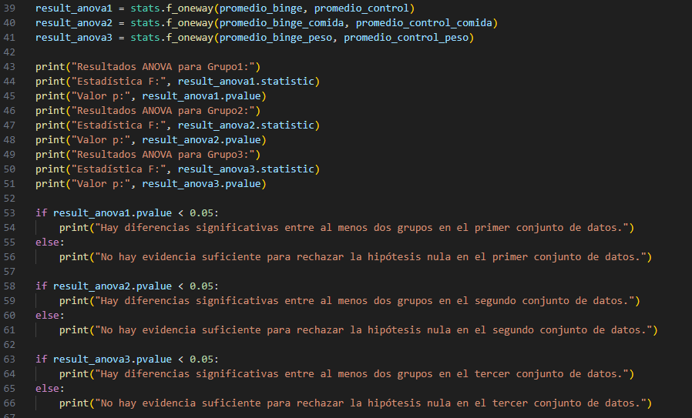
Código Python: Parte 2
Análisis ANOVA para cada grupo de datos
Mostrar resultados
Seleccionar P valor

Slide 7
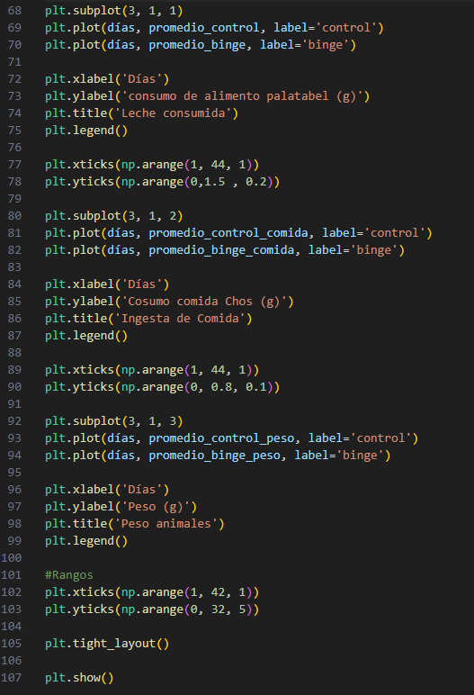
Código Python: Parte 3
Seleccionar datos para gráfico.
Definir ejes del gráfico
Personalizar los rangos de los ejes
Hacer lo mismo para conjunto de datos 2 y 3

Slide 8
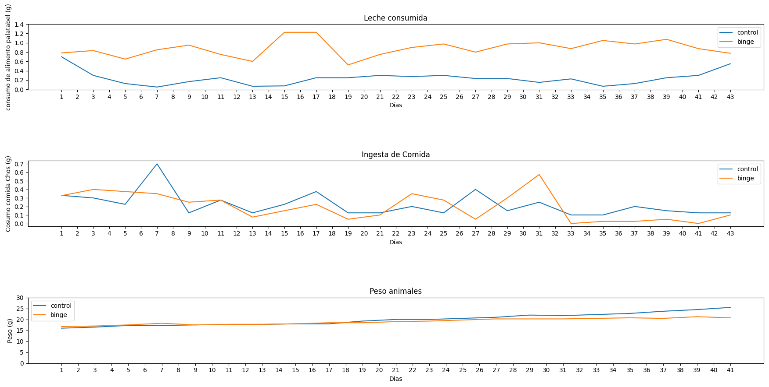
Gráficos

Slide 9
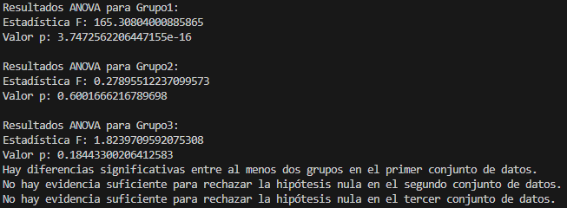
Resultados ANOVA

Slide 10
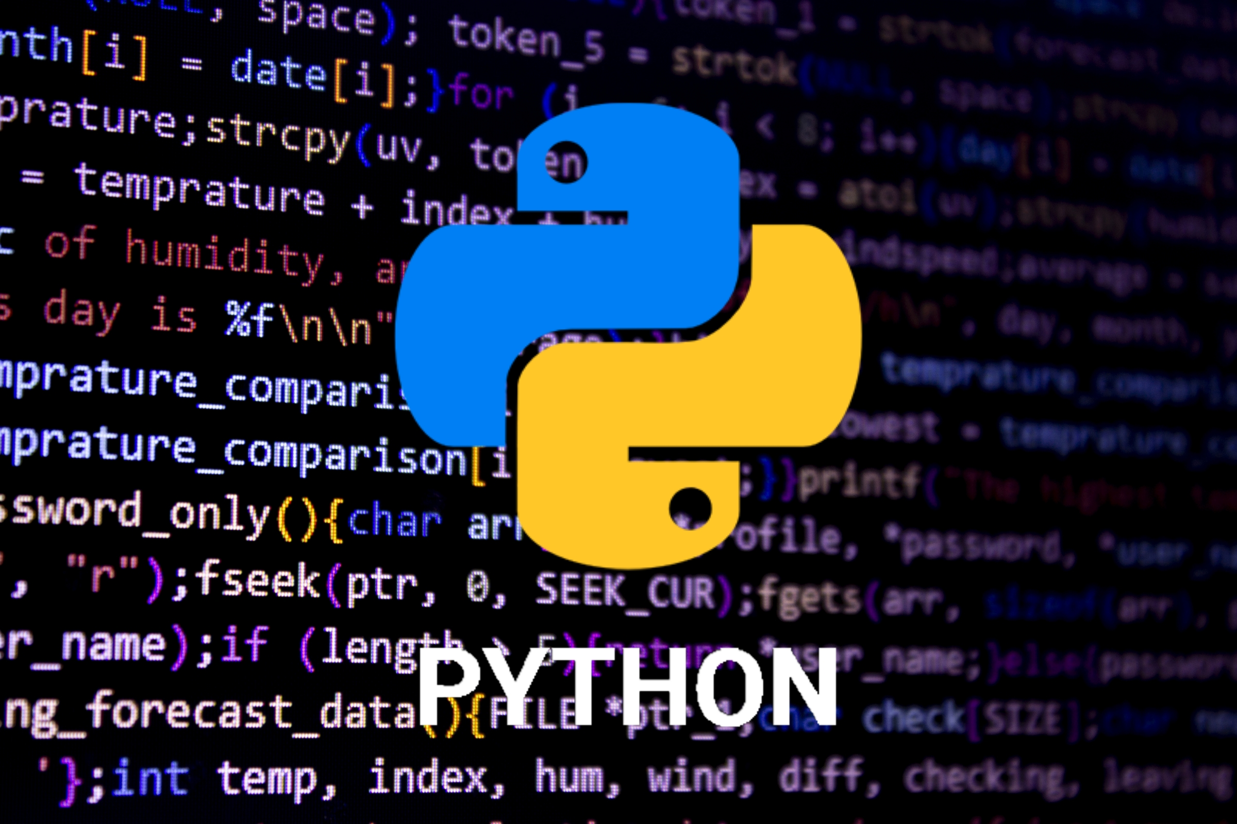
Conclusión

